Slide 1
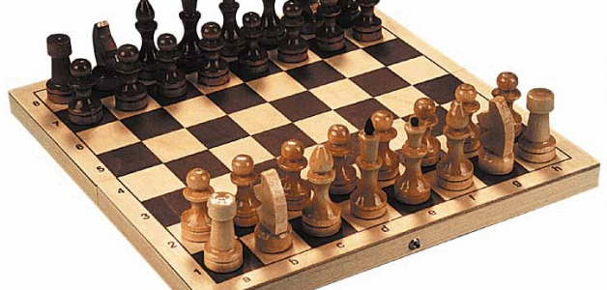
Муниципальное казённое образовательное учреждение «Горковская специальная (коррекционная) общеобразовательная школа – интернат для обучающихся, воспитанников с ограниченными возможностями здоровья
Внеклассное мероприятие: зимний «Шашечный турнир»
Автор – составитель: Г.А. Черноокая педагог-организатор.
2016 год.

Slide 2
Цель: создать условия для интеллектуального развития учащихся.
Задачи:
Активизировать мыслительную деятельность, тренировать логическое мышление и память, наблюдательность, находчивость, смекалку.
Развивать чувство ответственности и умение разрешать проблемные ситуации.
Воспитывать спокойствие и уверенность в своих силах, настойчивость, умение достойно выигрывать и проигрывать с достоинством.
Предварительная работа:
Заранее познакомить детей с правилами проведения турнира, чтобы все участники осознанно относились к предъявляемым к ним требованиям.

Slide 3
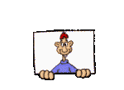
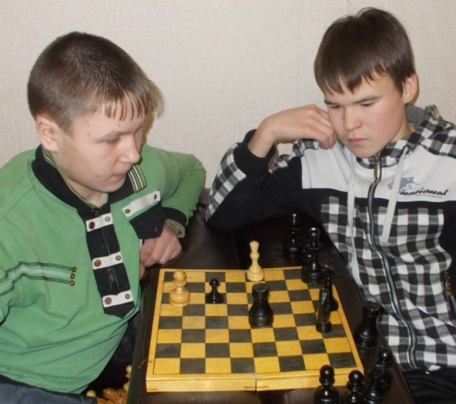
Как в любом спорте, в шашках главное - соревнование. Чтобы совершенствоваться, состязаться необходимо постоянно, практически каждый день, особенно в школьные годы... Просто с товарищем по классу, со старшими ребятами в секции или во дворе, с родителями. Любая игра - переживания, накал страстей. Нужна победа! Турнир в классе, в школе, где каждый следит за своими и чужими результатами. Кого-то переполняет чувство превосходства, кто-то не может скрыть разочарования.

Slide 4
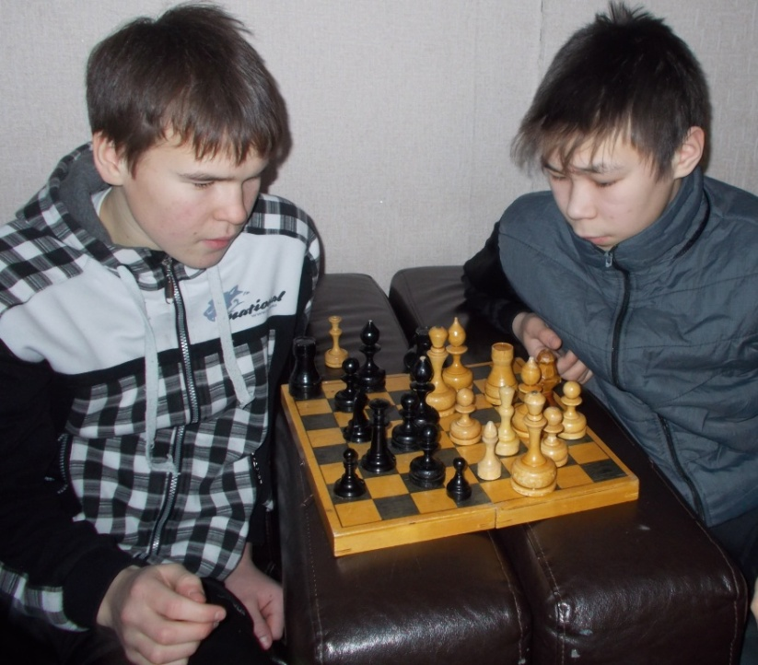
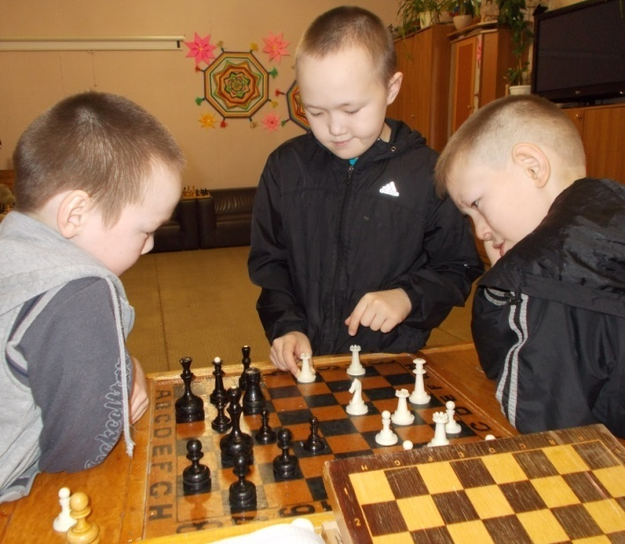
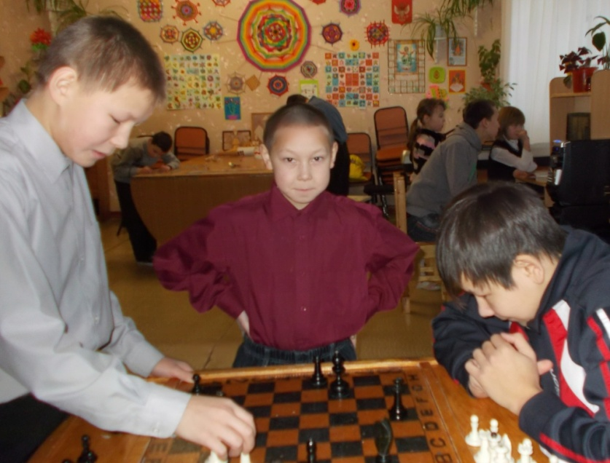
Один из способов в спортивной борьбе развить самолюбие - развить уверенность в своих способностях.

Slide 5
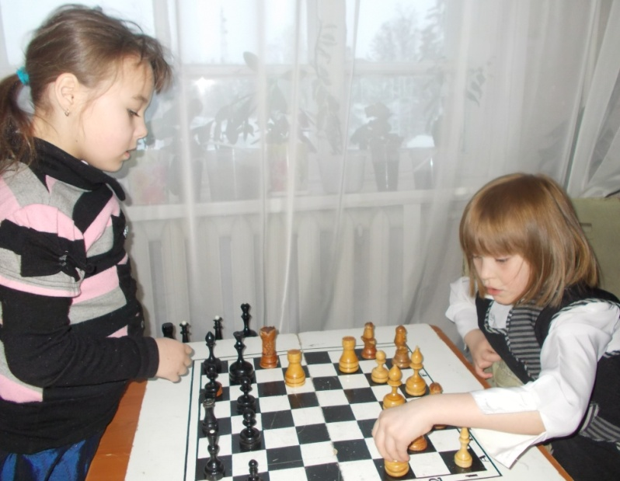
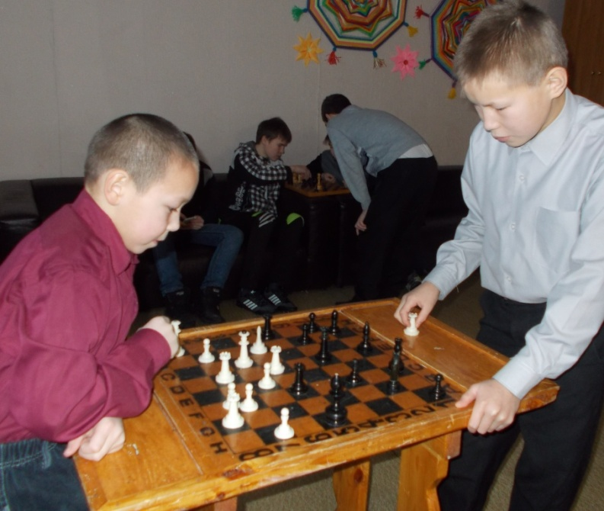
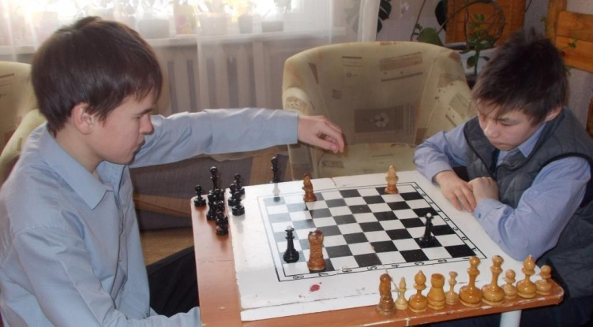
Правила игры довольно просты.
Равный учит равного.

Slide 6
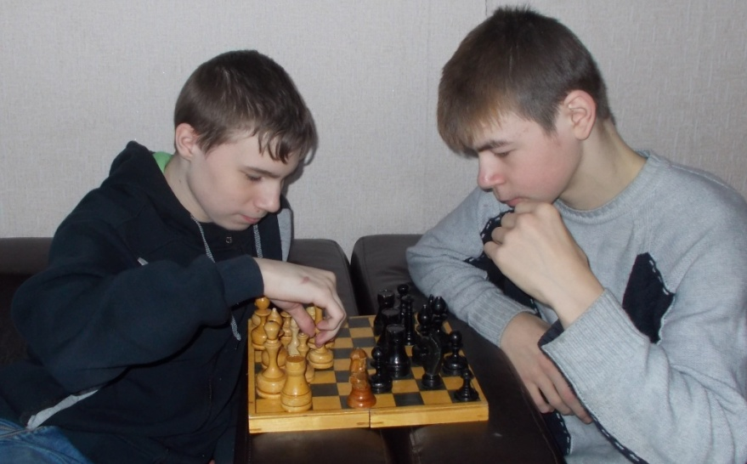
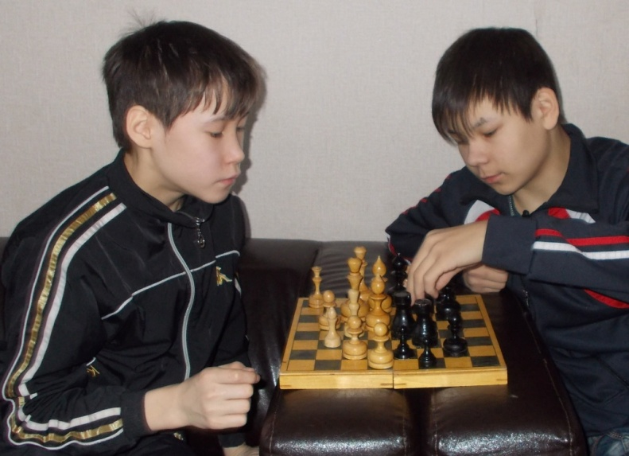
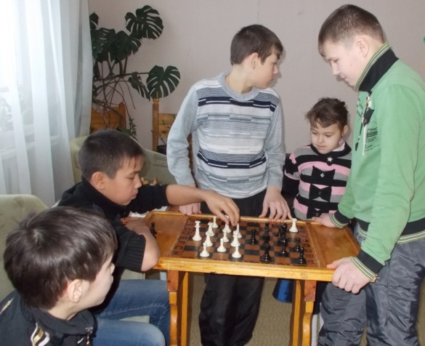
У большинства учеников развивается чувство ответственности за ПОСТУПОК. Это не учитель ставит оценку (порой субъективно), все зависит лично от самого ученика.

Slide 7
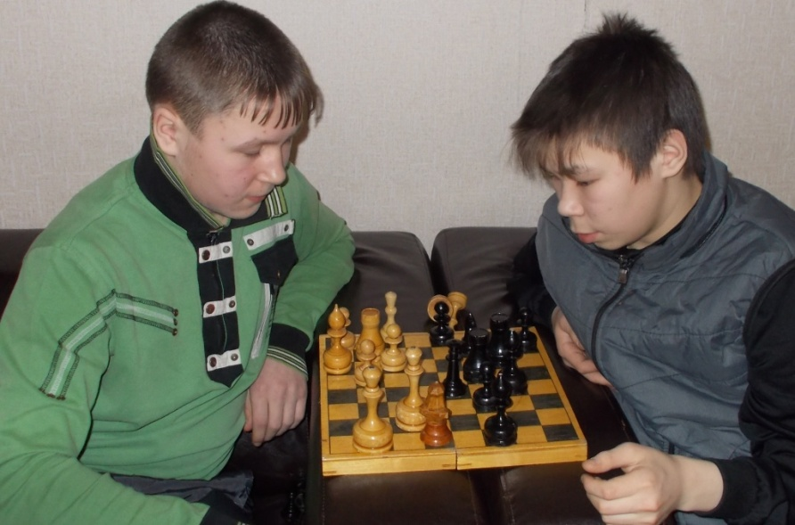
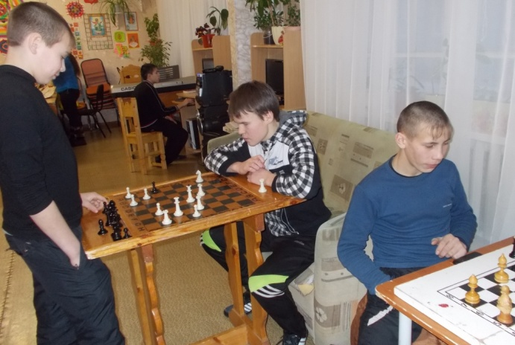
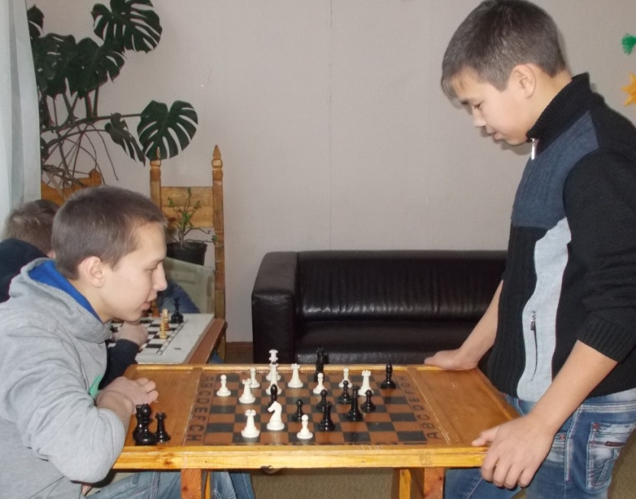
Часто можно услышать: «Шашки - разве это спорт?» А вы попробуйте поиграть без хорошей физической формы! Чтобы добиваться в шашках высоких результатов, она необходима. Ведь серьезная игра отнимает много сил.

Slide 8
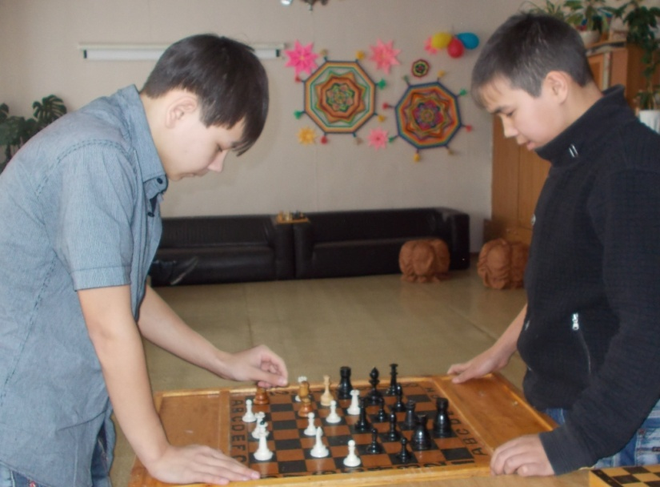
Не торопись, оцени позицию - выиграй!
Шашки удобны тем, что большая часть учеников думает, что играть умеет.

Slide 9
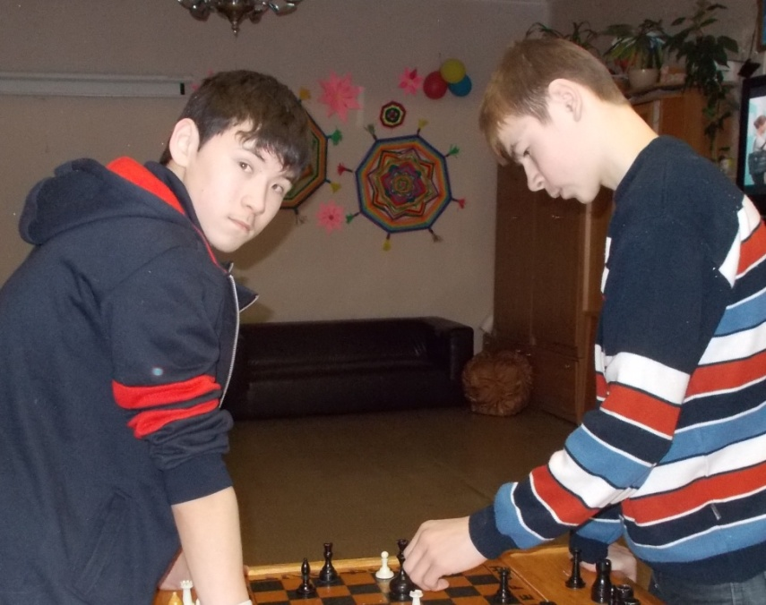
При правильном подборе соперников всегда можно с зазнавшегося сбить спесь, а слабому дать почувствовать вкус победы.

Slide 10
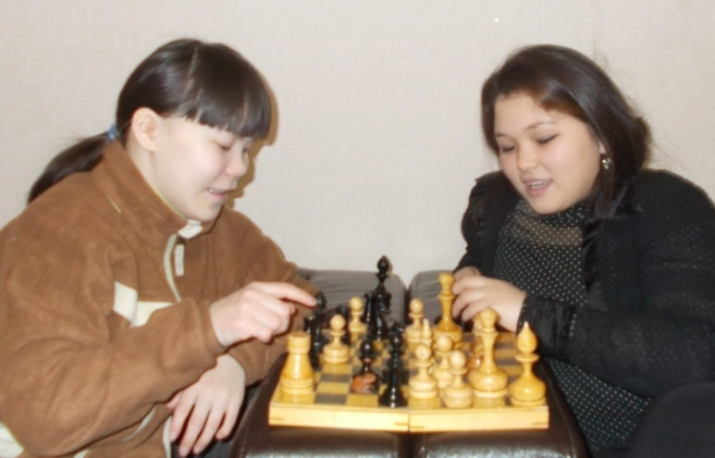
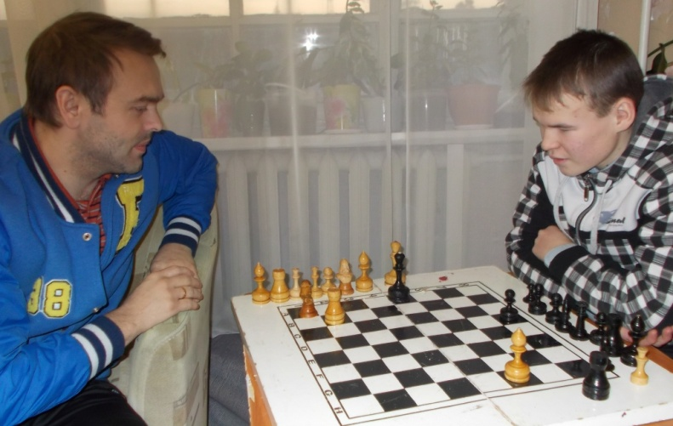
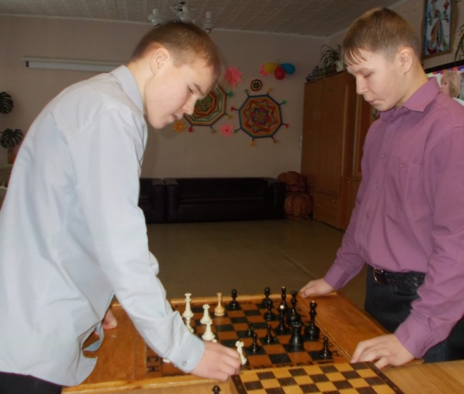
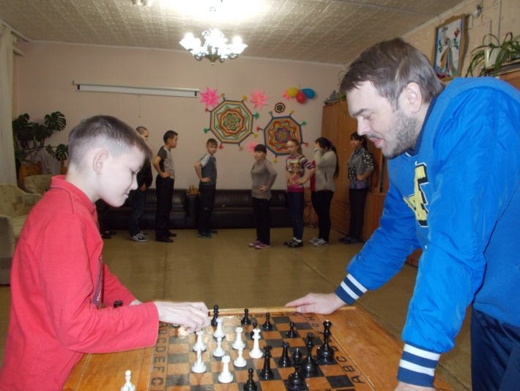
Только позже ученикам откроются бездонная глубина и мудрость этой древней игры, возможно, кто-то займется шашками серьезно. Но это уже другая история и другие шашки.

Slide 11
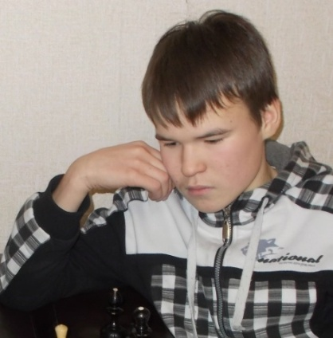
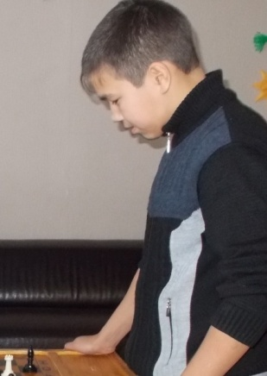
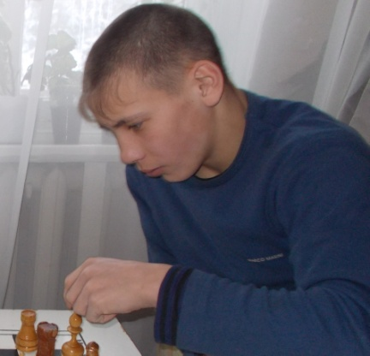
Итоги шашечного турнира:
1 место – Бутин Артём ;
2 место – Талигин Валерий;
3 место – Шишкин Николай.

Slide 12
Департамент образования решает вопрос о создании обязательных, обучающих уроков по шашкам и шахматам в начальных классах, ради полноценного воспитания умственных способностей школьника. Ребёнок, обучающийся таким играм, становится внимательнее, привыкает самостоятельно думать и принимать решения, развивает усидчивость, целеустремлённость и мн. др.

Slide 13
Источники:
Фото личного архива;
- «Методические рекомендации» программы «Старт» (Л.В.
Яковлева, Р.А. Юдина);
Книга "Школа позиционной игры. Русские шашки", автор
Литвинович В.С., Перченок И.Р.;
Книга гроссмейстера В.Литвиновича и мастера И.Перченка
посвящена искусству ведения позиционной игры в русских шашках.
http://www.maam.ru/detskij

Slide 14
Спасибо за внимание!

